Slide 1


TECNICO
AGRARIA, AGROALIMENTARE E AGROINDUSTRIA
ARTICOLAZIONE “PRODUZIONI E TRASFORMAZIONI”
OrientAlbert

Slide 2


Slide 3

IL PERCORSO
L’Istituto Tecnico Agrario forma figure con competenze nel campo dell’organizzazione e della gestione delle attività produttive, trasformative e di valorizzazione del settore agrario.
I tecnici saranno predisposti per porre particolare attenzione alla qualità dei prodotti e al rispetto dall’ambiente e interverranno nella gestione del territorio, con specifico riguardo agli equilibri ambientali, idrogeologici e paesaggistici.

Slide 4
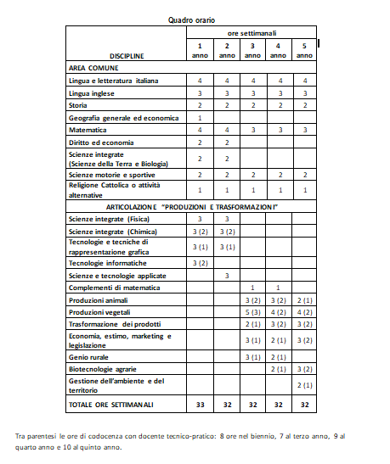
I NOSTRI ORARI
Le principali materie di studio vedranno la trasformazione dei prodotti, produzione vegetale, biotecnologie agrarie, economia, legislazione, marketing e gestione del territorio.

Slide 5

LO STUDENTE INTERESSATO A QUESTO CORSO È DOTATO
SENSIBILITÀ nei confronto dell’ambiente e del territorio
CAPACITÀ DI
….
di INTERESSE a comprendere le le biotecnologie

Slide 6


L’osservazione sul campo, pertanto, si configura come strumento essenziale, dal momento che è osservazione mirata delle pratiche operative, coordinata dal tutor aziendale, con lo scopo di formare progressivamente conoscenze via via più specifiche e di avviare nello studente la consapevolezza della necessità di acquisire competenze.

Slide 7
AMPLIAMENTO OFFERTA FORMATIVA
Approfondimento informatico: 1 ora settimanale di informatica di base in preparazione elle certificazioni ECDL/EIPASS
Recupero delle carenze mediante corsi pomeridiani, sportello didattico individuale o corsi di recupero delle abilità di base [gratuiti per le famiglie]
Certificazioni linguistiche (inglese: PET, FIRST; francese: DELF B1 e B2)
Sportello di ascolto psicologico per alunni e famiglie (progetto “Fatti bene”)
Progetto “Quotidiano in classe”
Cinema e teatro anche con visione di spettacoli in lingua straniera.
Attività sportive d’istituto (tornei interni ed campionati studenteschi provinciali)
Educazione alla salute
Progetti attuati mediante la cooperazione e la partecipazione di docenti e studenti.
CLIL: insegnamento in lingua straniera di una o più materie non linguistiche
Progetto per l'ampliamento delle competenza in Educazione Civica

Slide 8
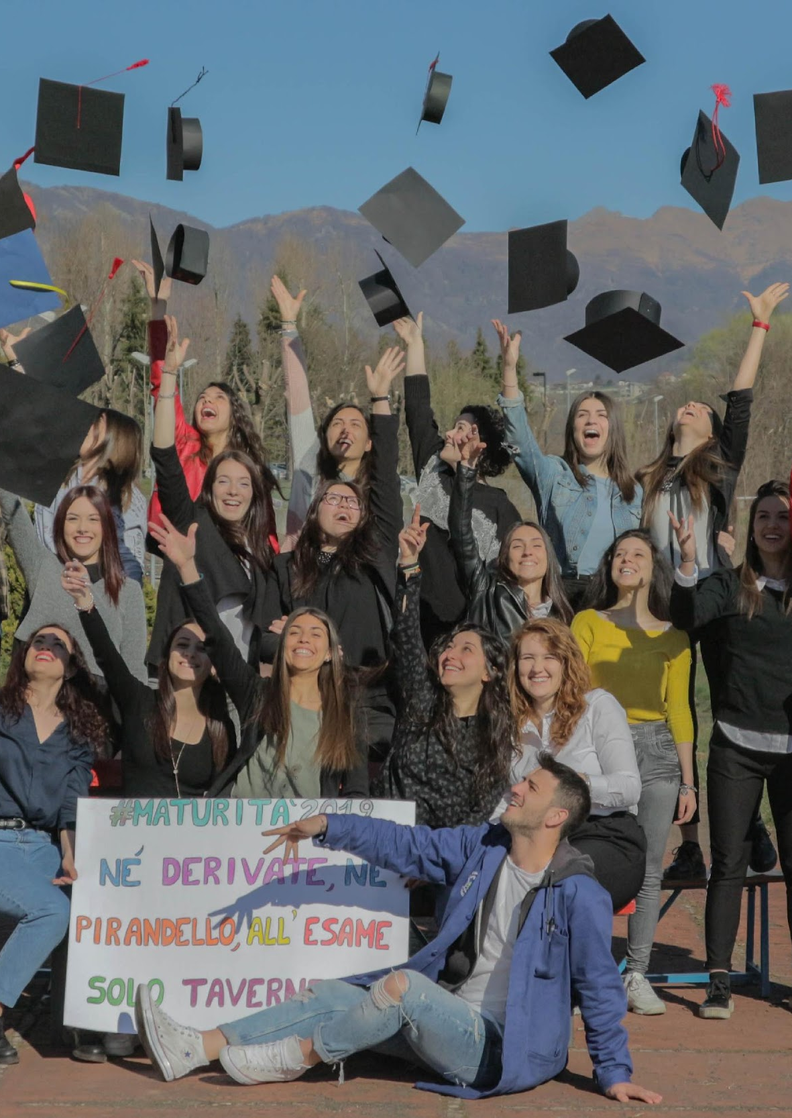
DOPO IL DIPLOMA..
Il perito agrario e il tecnico ispettore in agricoltura biologica trovano uno sbocco professionale all’interno di aziende che producono beni agricoli, oppure in qualità di esperti in grado di offrire assistenza tecnica agli agricoltori in processi produttivi ecosostenibili e in attività produttive ecocompatibili, coltivazioni fuori suolo e idroponiche. Il diplomato può accedere all’impiego presso aziende e cooperative agricole e zootecniche, associazioni di categoria, enti locali ed enti pubblici, organizzazioni internazionali o enti di ricerca, come dipendente o libero professionista. Inoltre è possibile accedere ai percorsi di studio e di lavoro previsti per l’iscrizione agli albi delle professioni tecniche.
Non mancano lavori nell’ambito della progettazione di giardini o aree verdi ed è possibile iscriversi senza problemi, grazie alle nozioni acquisite, alle Facoltà di Scienze agrarie, Medicina veterinaria, Biotecnologie ed Enologia oppure altre formazioni superiori (IFTS Istruzione e Formazione Tecnica Superiore, ITS Istruzione Tecnica Superiore, Formazione Professionale post Diploma).
ORIENTAMENTO IN USCITA

Slide 9
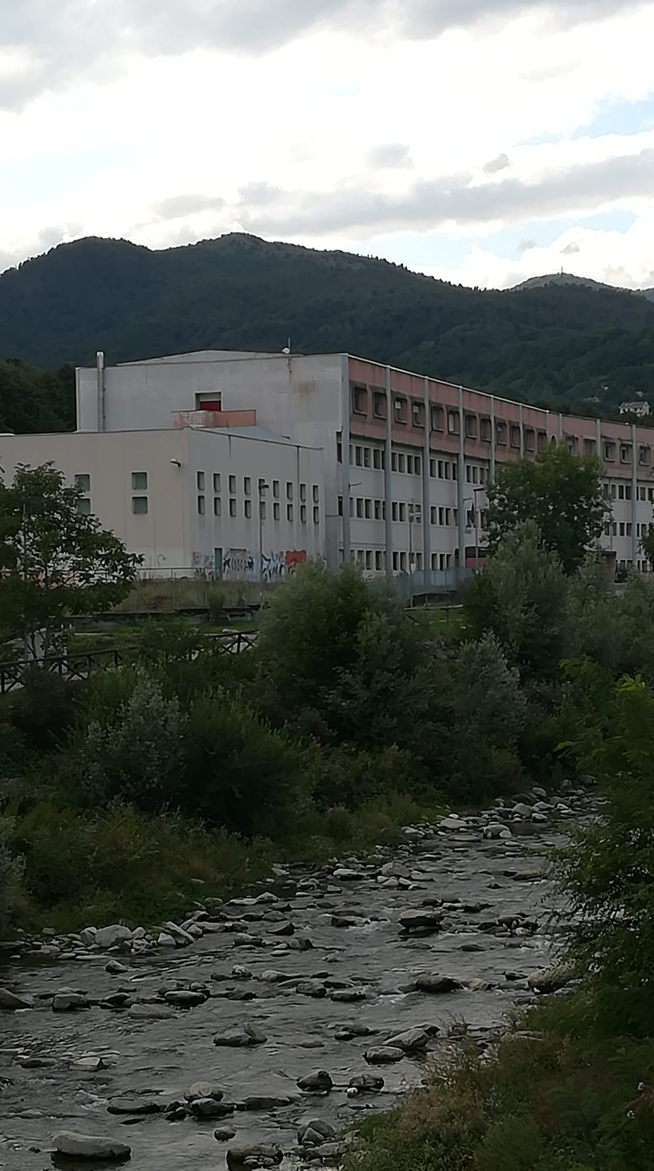
VIENI A CONOSCERCI
OPEN DAY + LABORATORI genitori&alunni
SABATO 4 DICEMBRE orario 9.00-12.00
SABATO 22 GENAIO orario 9.00-12.00
OPEN DAY + LABORATORI genitori&alunni
SABATO 4 DICEMBRE orario 9.00-12.00
SABATO 22 GENAIO orario 9.00-12.00

